Slide 1

Муниципальное бюджетное дошкольное образовательное учреждение
«Детский сад комбинированного вида д.Нелюбино»
Томского района
«Формирование имиджа детского сада посредством создания экологического образовательного пространства»
Персиянова Валентина Анатольевна воспитатель

Slide 2


Любая организация имеет свой образ в общественном сознании
основанный не всегда на достоверной информации, под влиянием слухов, мнений конкурентов и т. п.

Slide 3

Необходимо целенаправленно формировать свой благоприятный имидж
«НЕ ПЛОХОЙ САДИК»
«ХОРОШИЙ САД»
«ОТЛИЧНЫЙ САД!»

Slide 4


ОСОБАЯ МИССИЯ СЕЛЬСКОГО ДЕТСКОГО САДА
ДОУ
РЕБЕНОК
СОЦИУМ
СЕМЬЯ

Slide 5
ОБРАЗОВАТЕЛЬНАЯ СРЕДА
ИМИДЖ ДОУ
ОСНОВНАЯ ИДЕЯ РАЗВИТИЯ
ОТЛИЧИТЕЛЬНЫЕ ХАРАКТЕРИСТИКИ
ОФОРМЛЕНИЕ ТЕРРИТОРИИ И ПОМЕЩЕНИЙ
СИМВОЛЫ

Slide 6


РОДИТЕЛИ - ГЛАВНАЯ ЦЕЛЕВАЯ ГРУППА
Реальная оценка работы ДОУ
Формирование общественного мнения
Формирование мнение своих детей о ДОУ

Slide 7



АНАЛИЗ РЕСУРСОВ ДОУ
ПЛАНИРОВАНИЕ ОБРАЗА ОБРАЗОВАТЕЛЬНОЙ СРЕДЫ

Slide 8

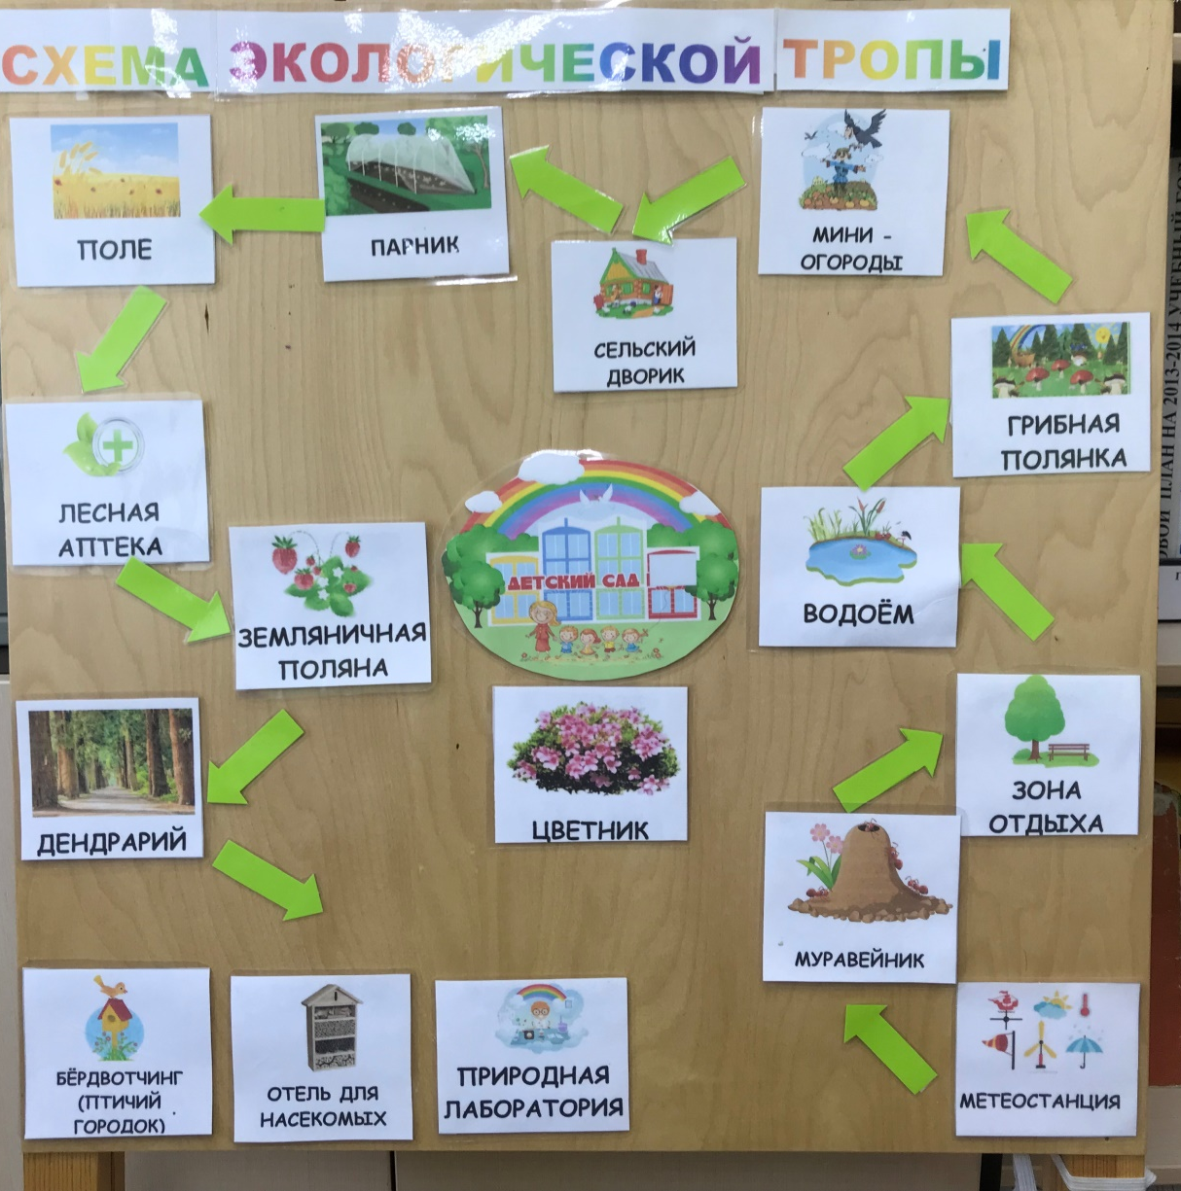

Slide 9
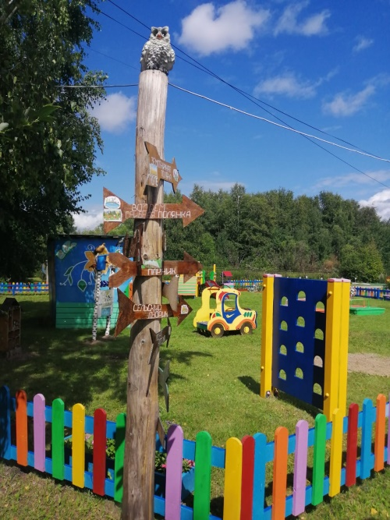

Slide 10
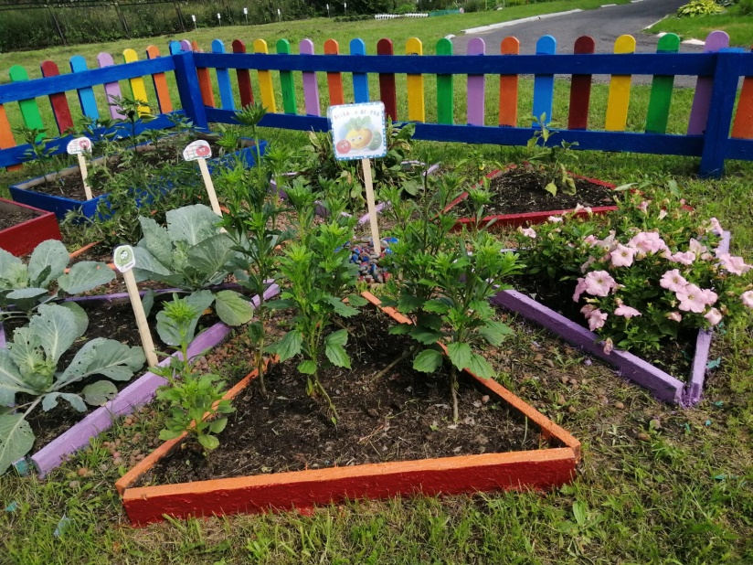
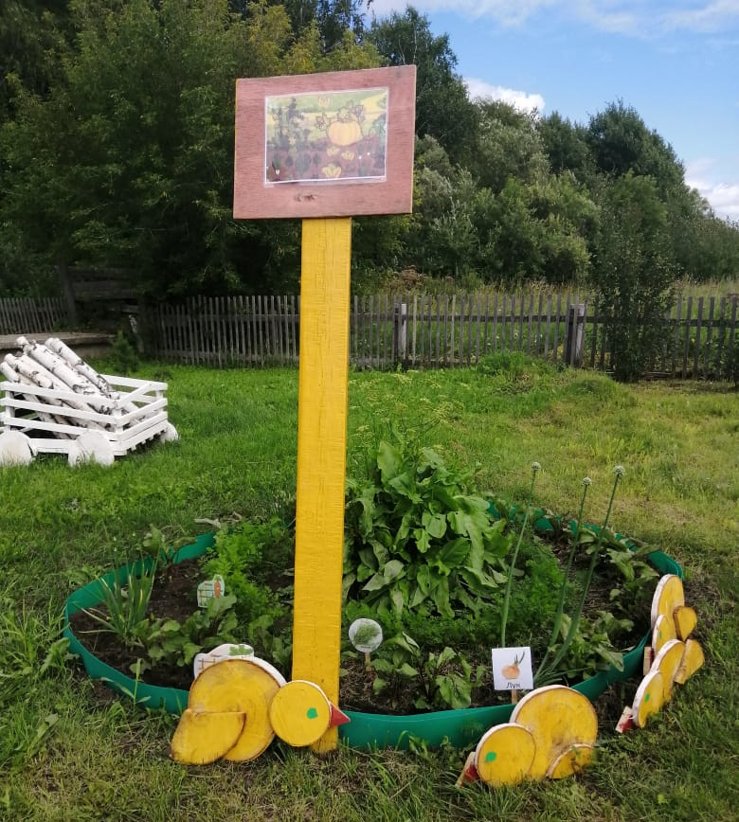
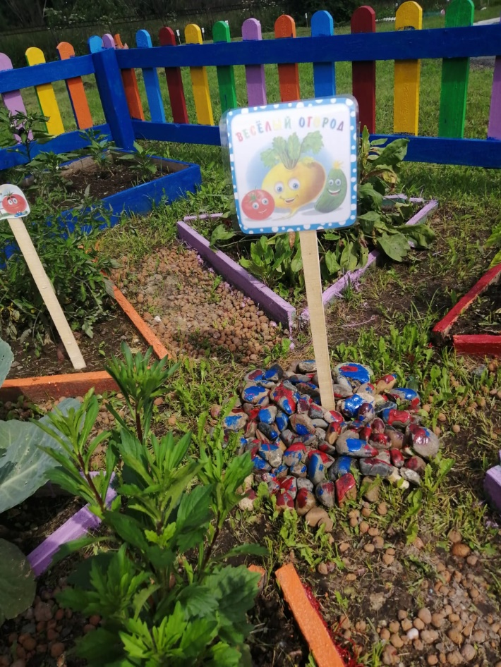
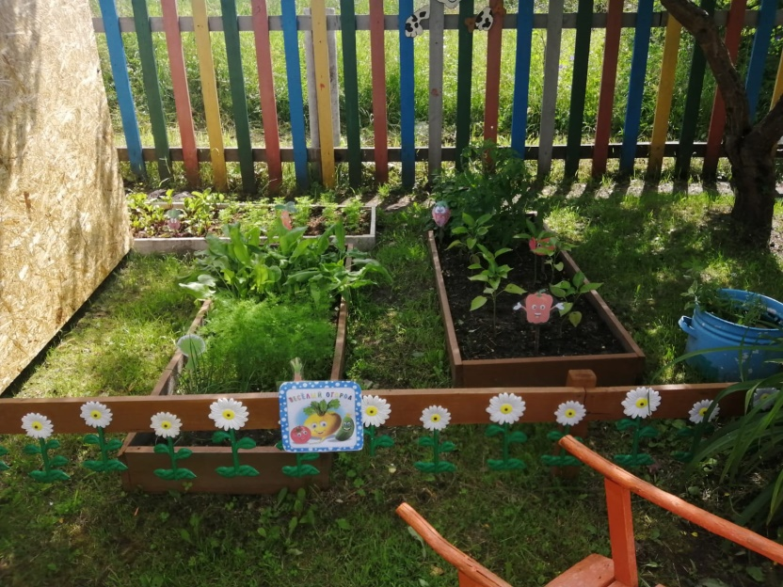

Slide 11
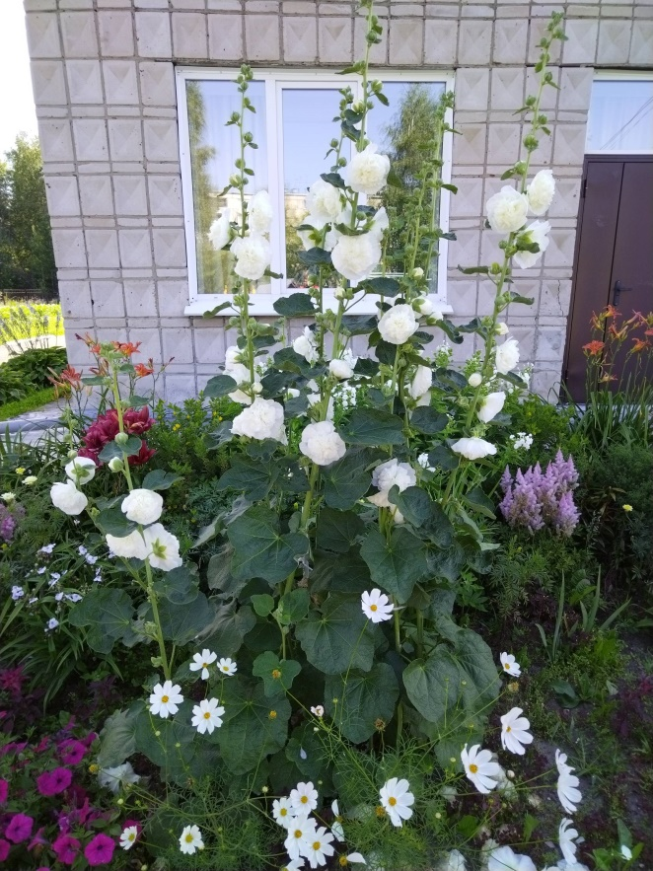
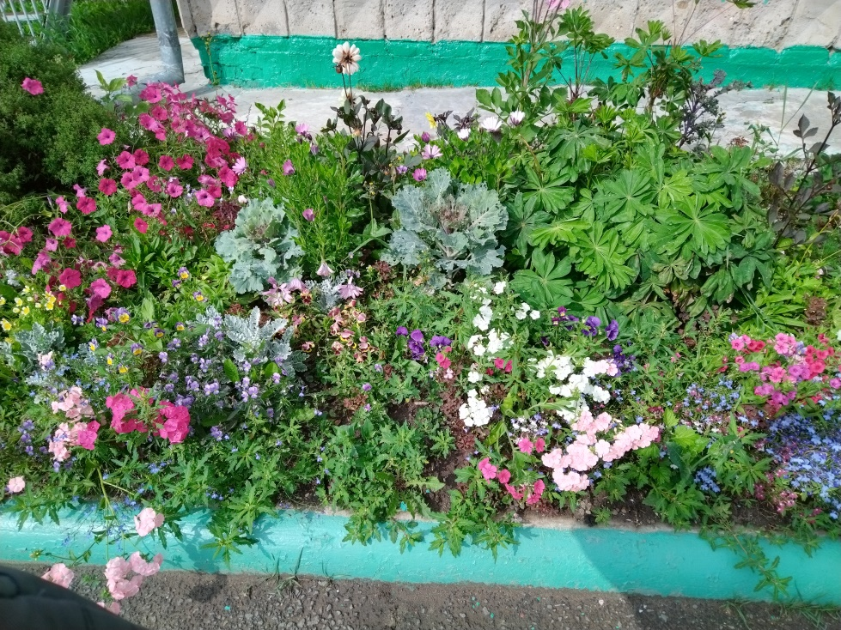
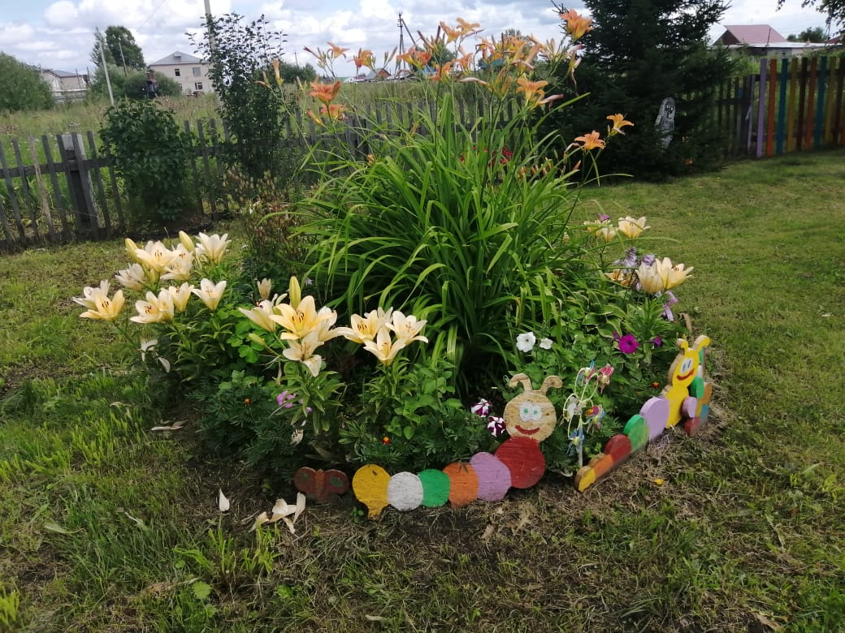

Slide 12
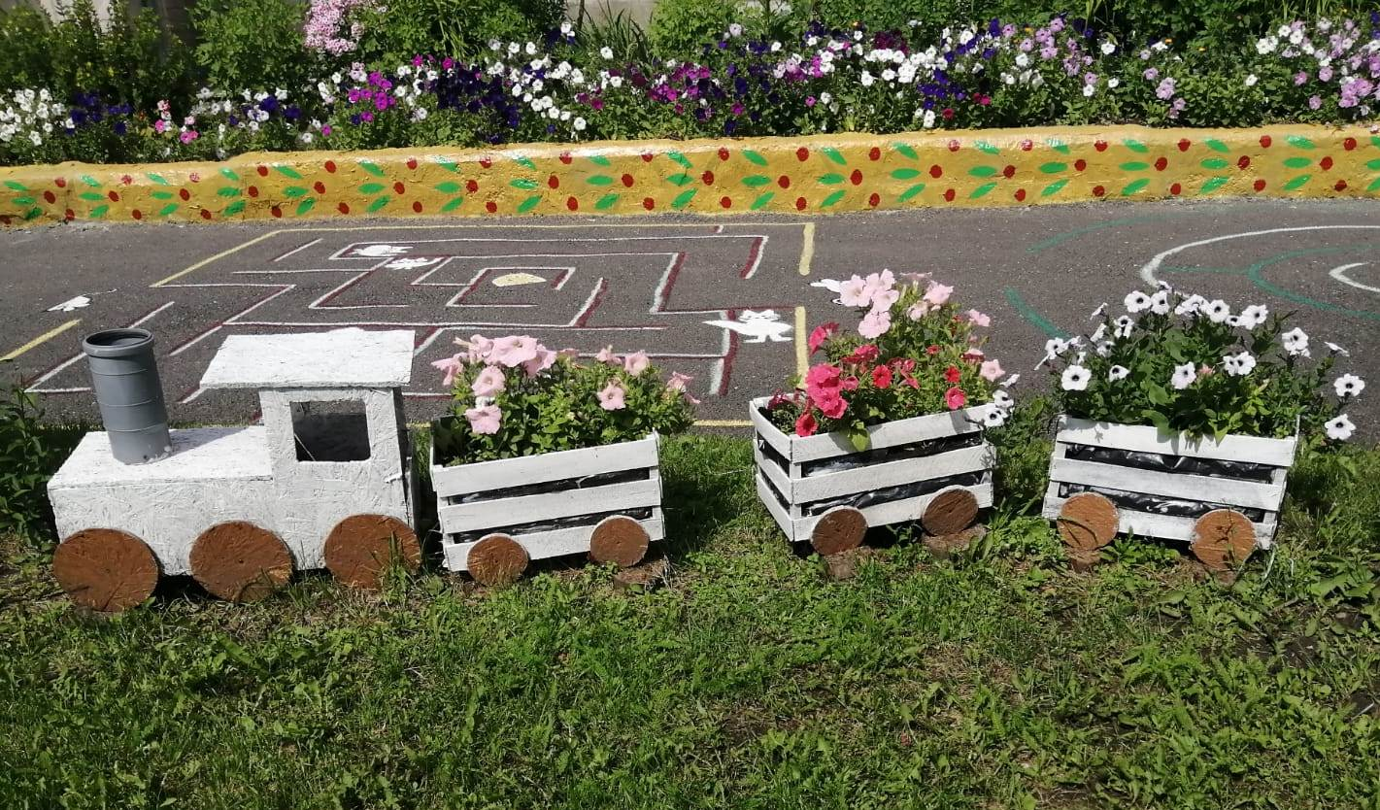
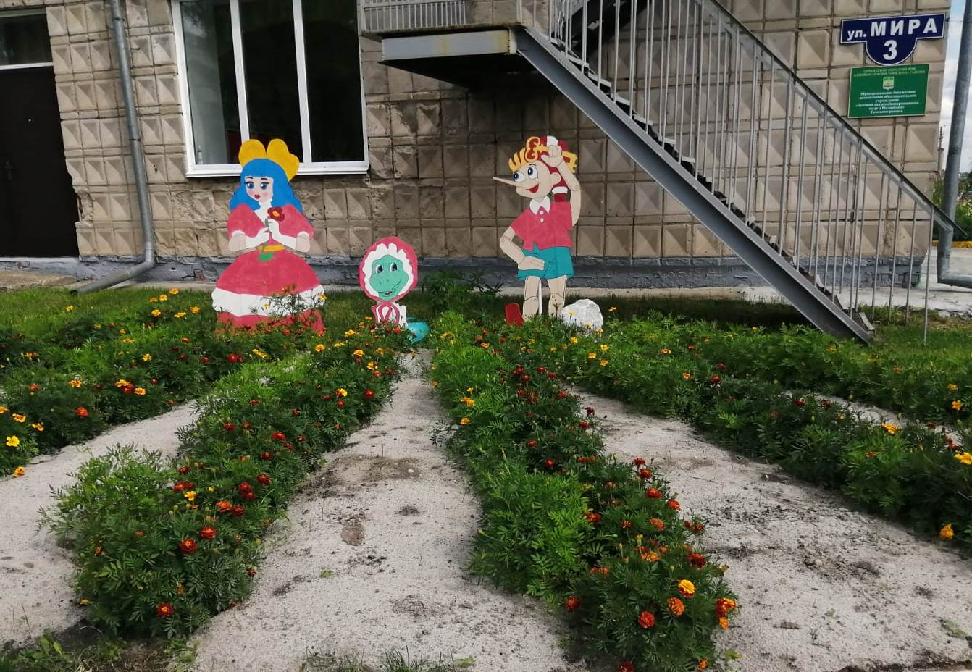
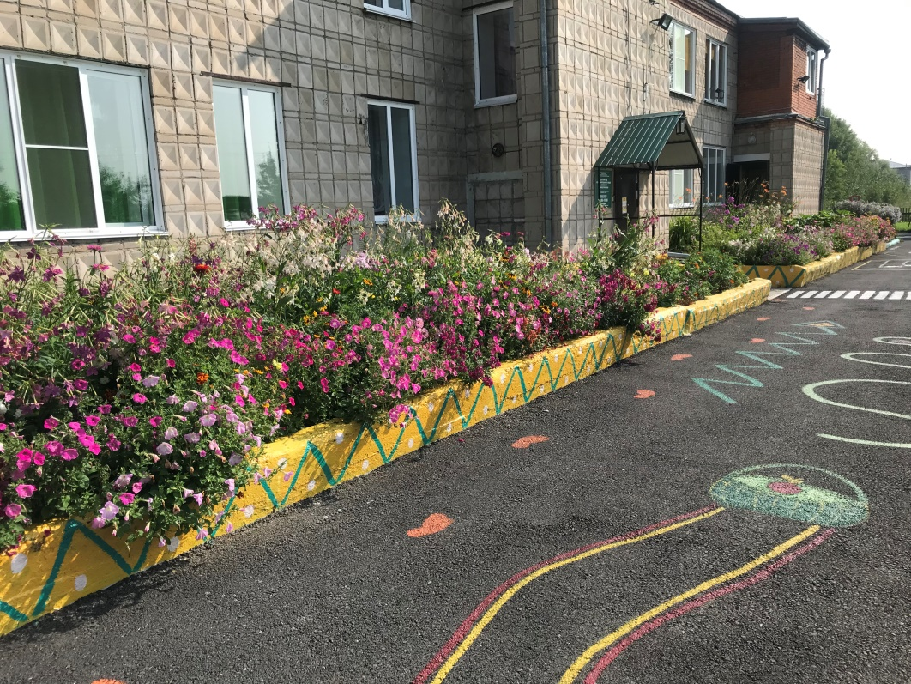

Slide 13
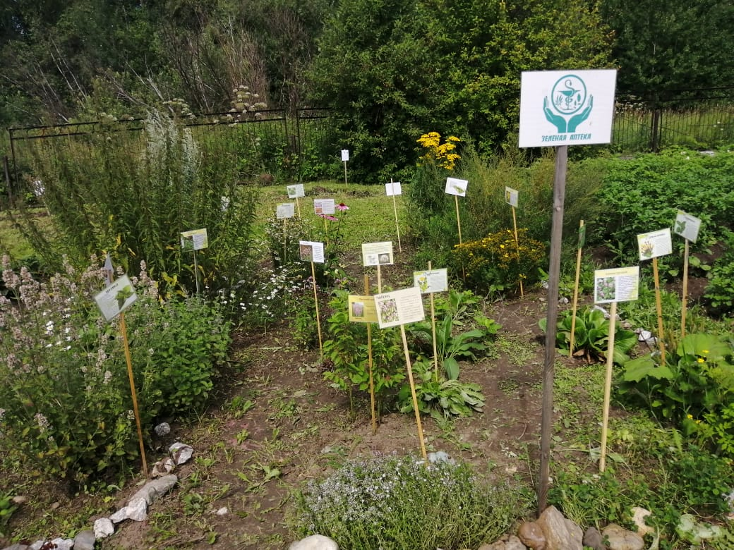

Slide 14
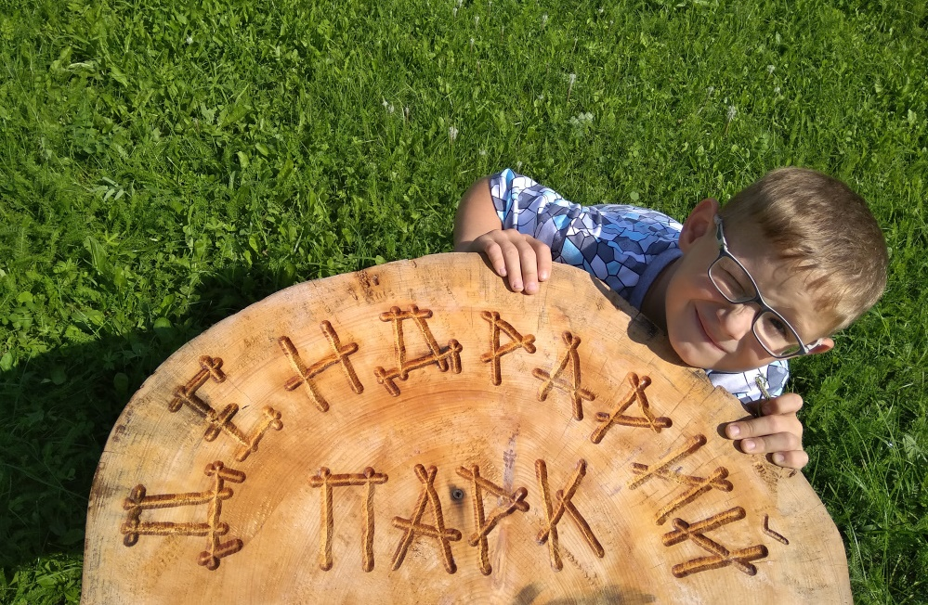
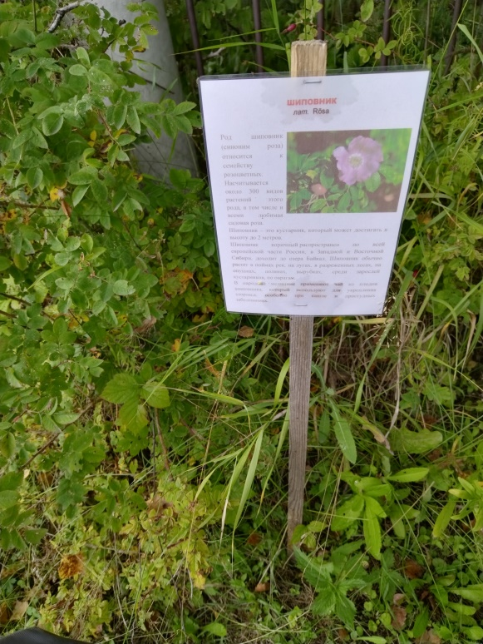
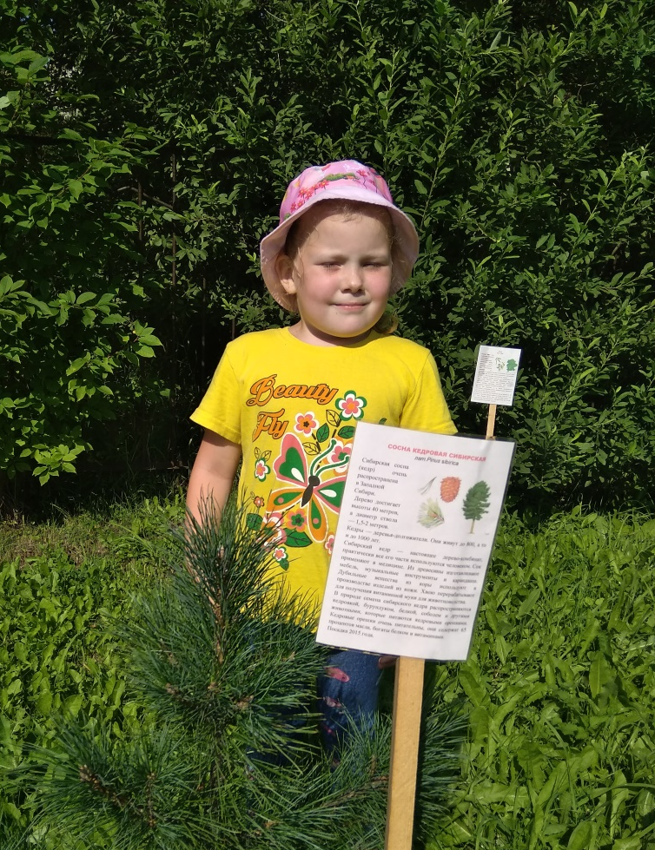
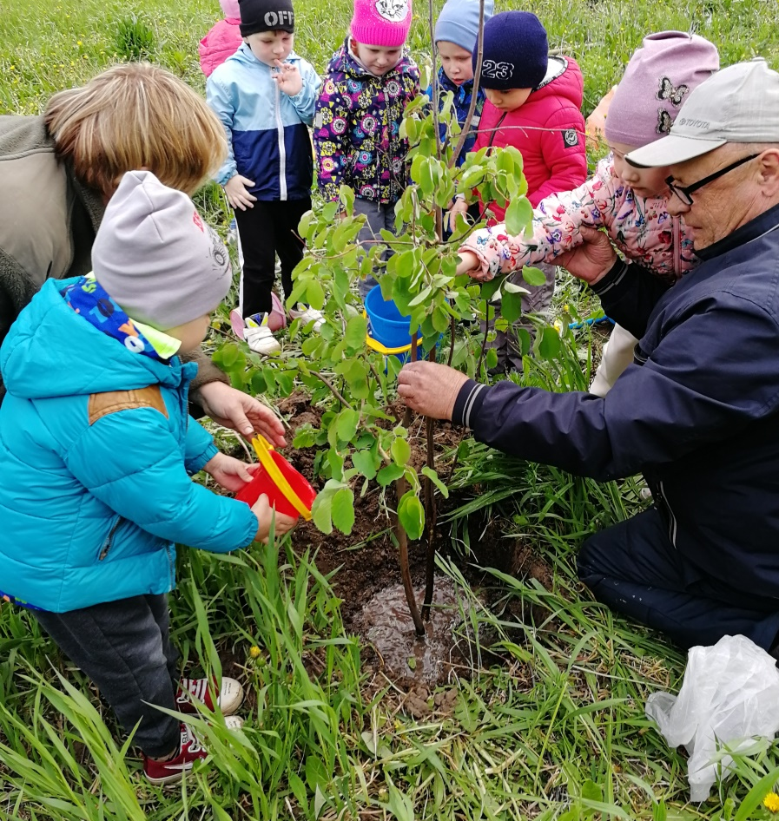

Slide 15
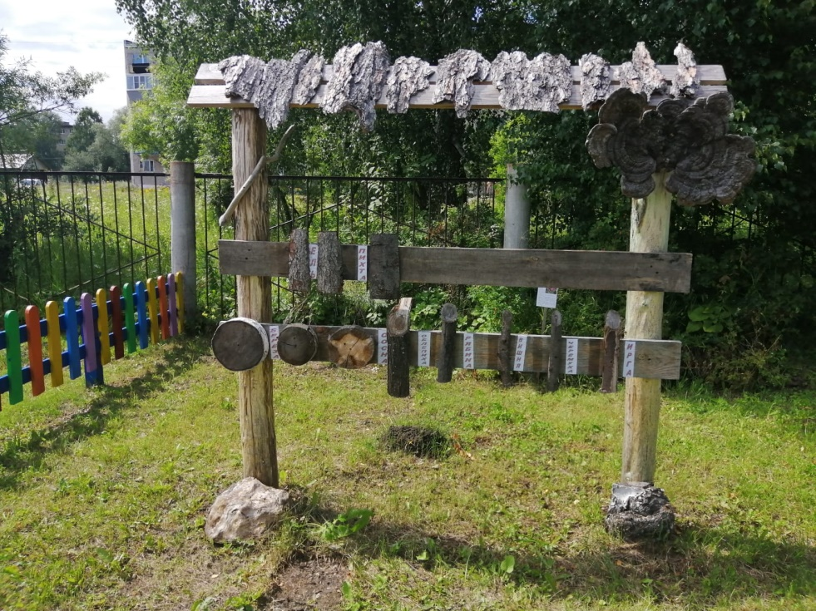
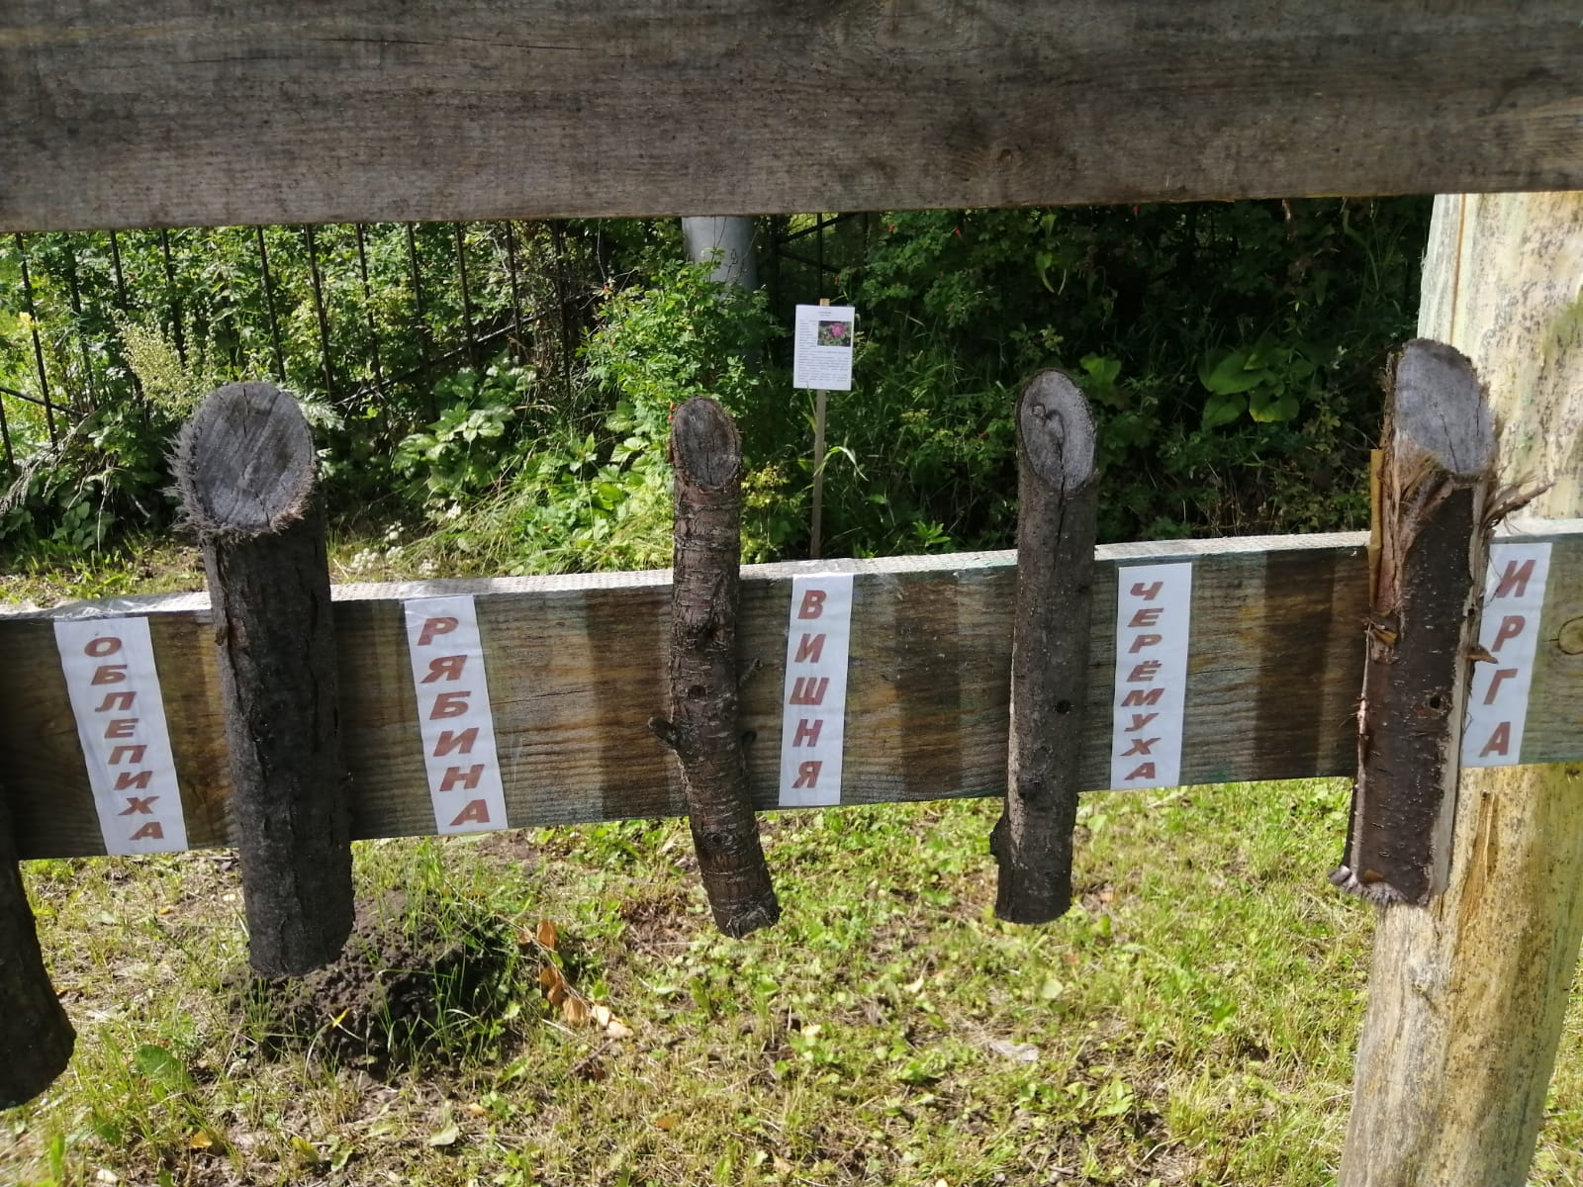

Slide 16
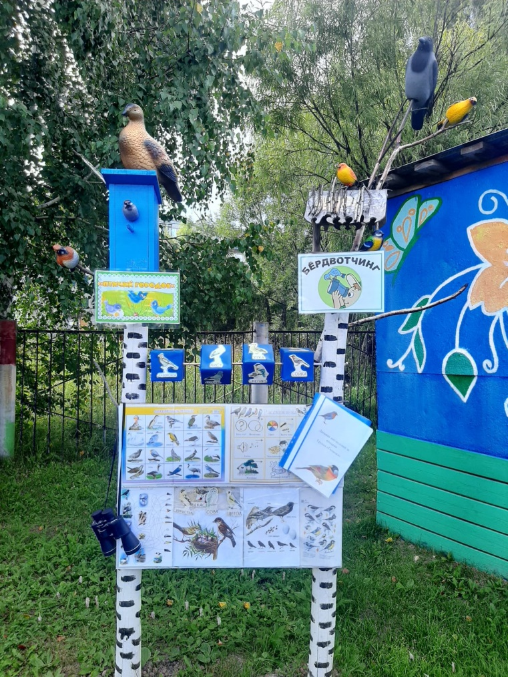
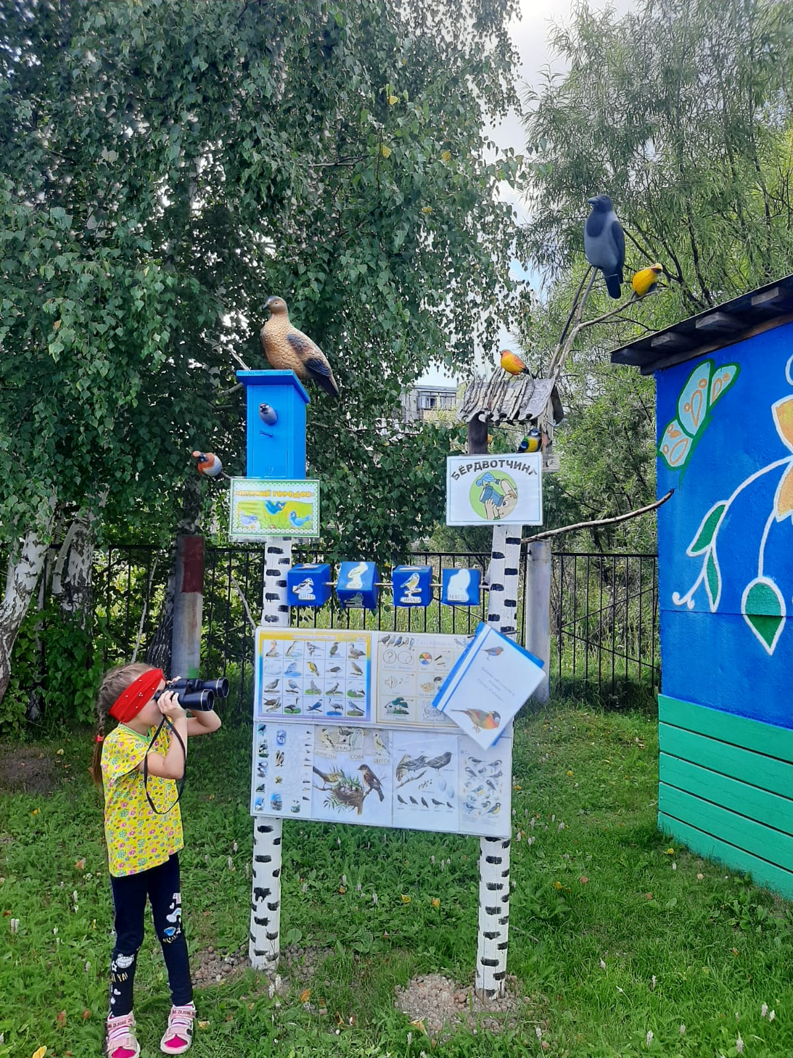

Slide 17
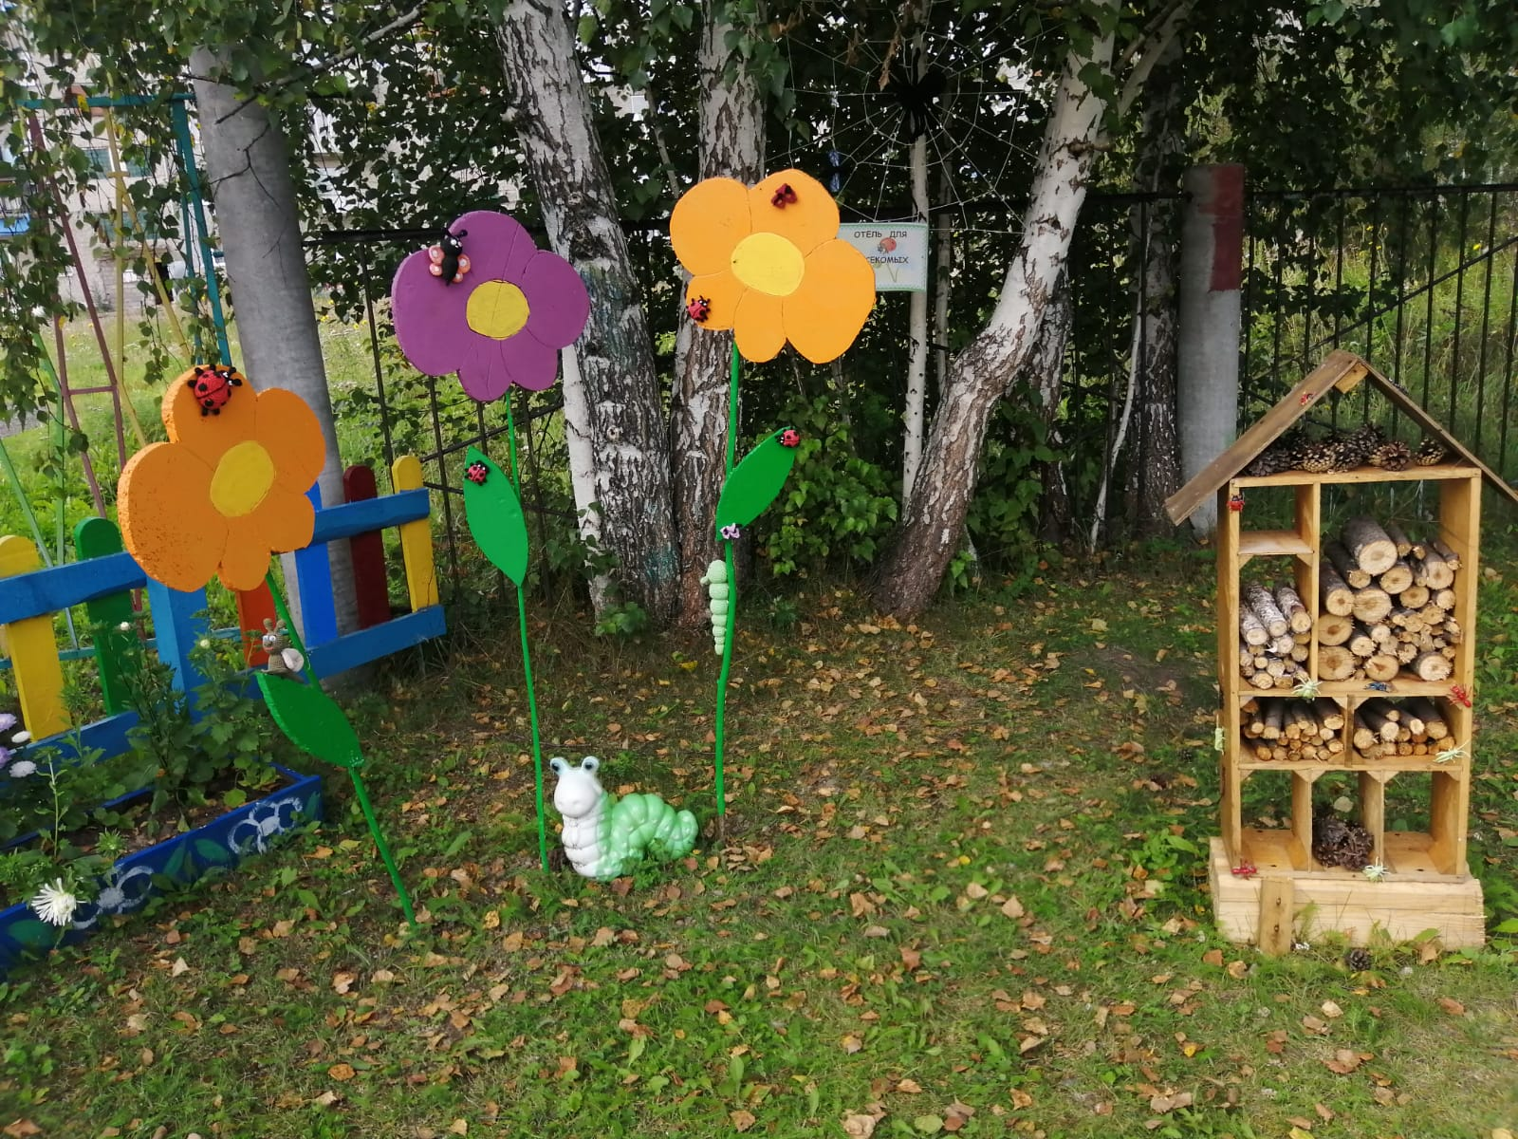
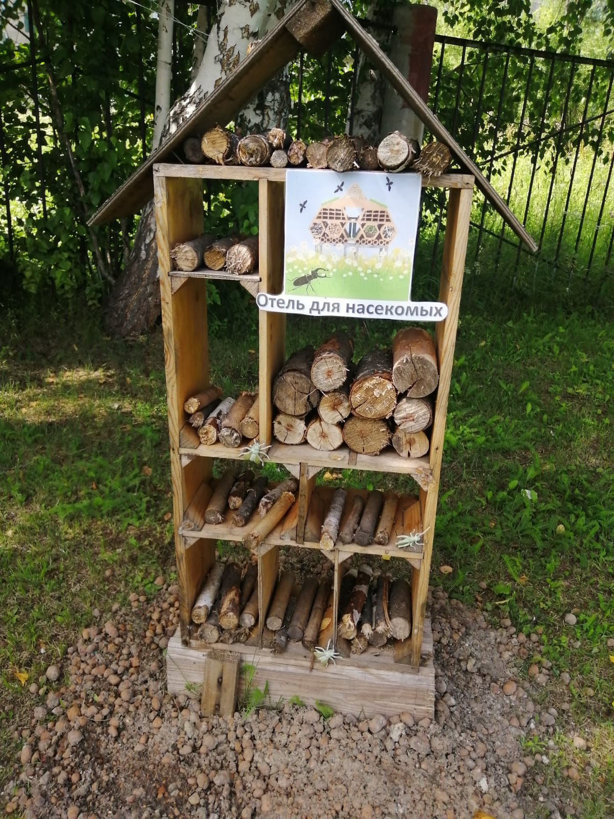
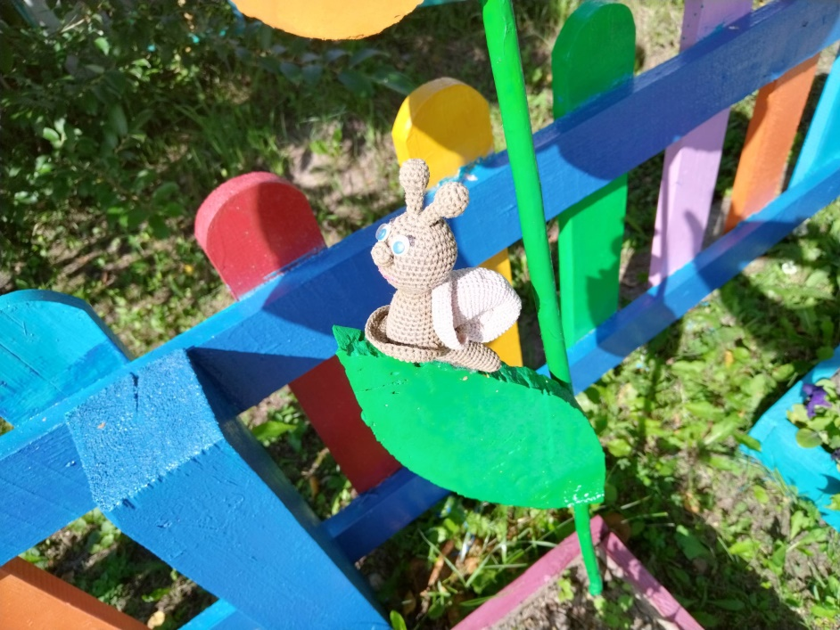

Slide 18
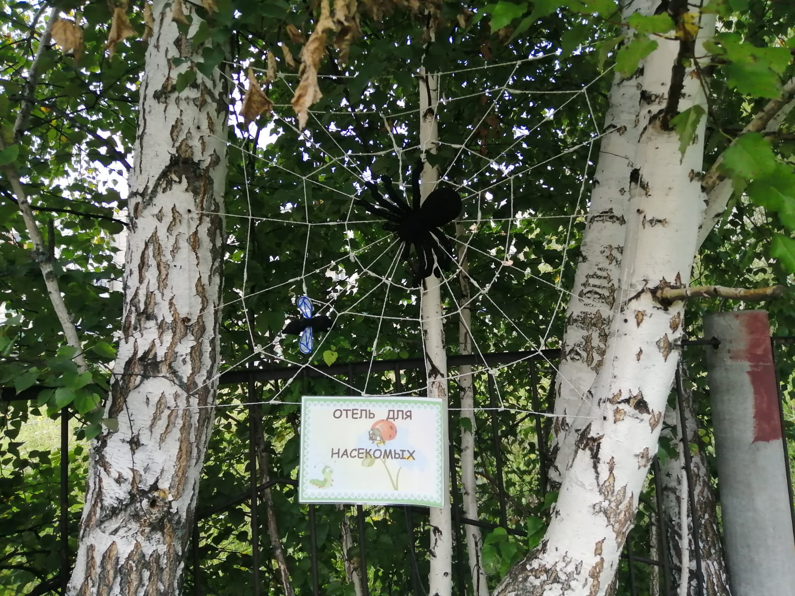
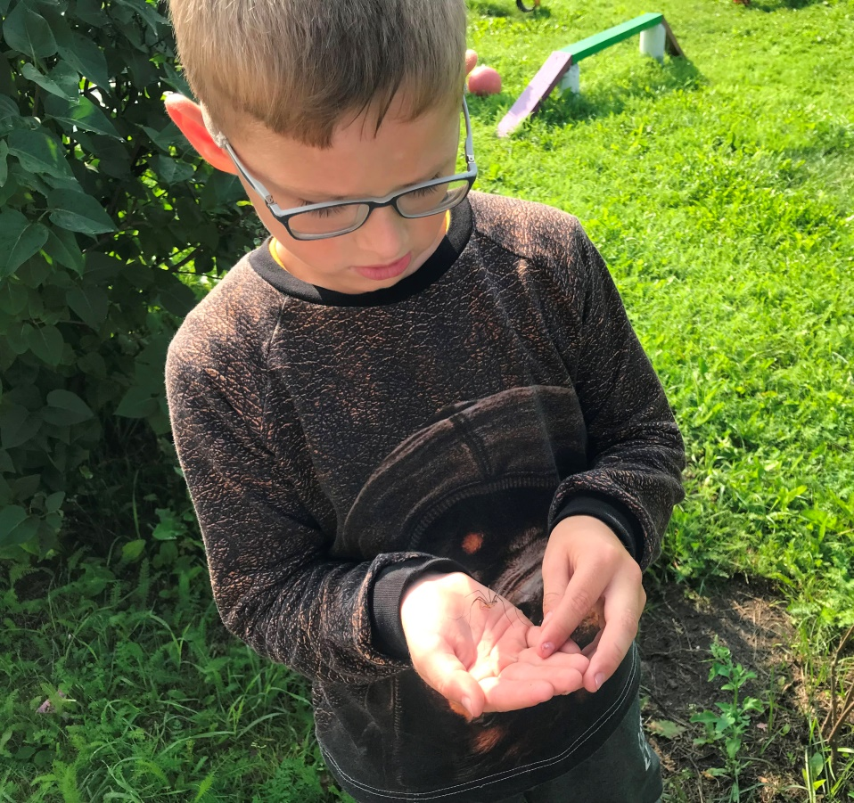
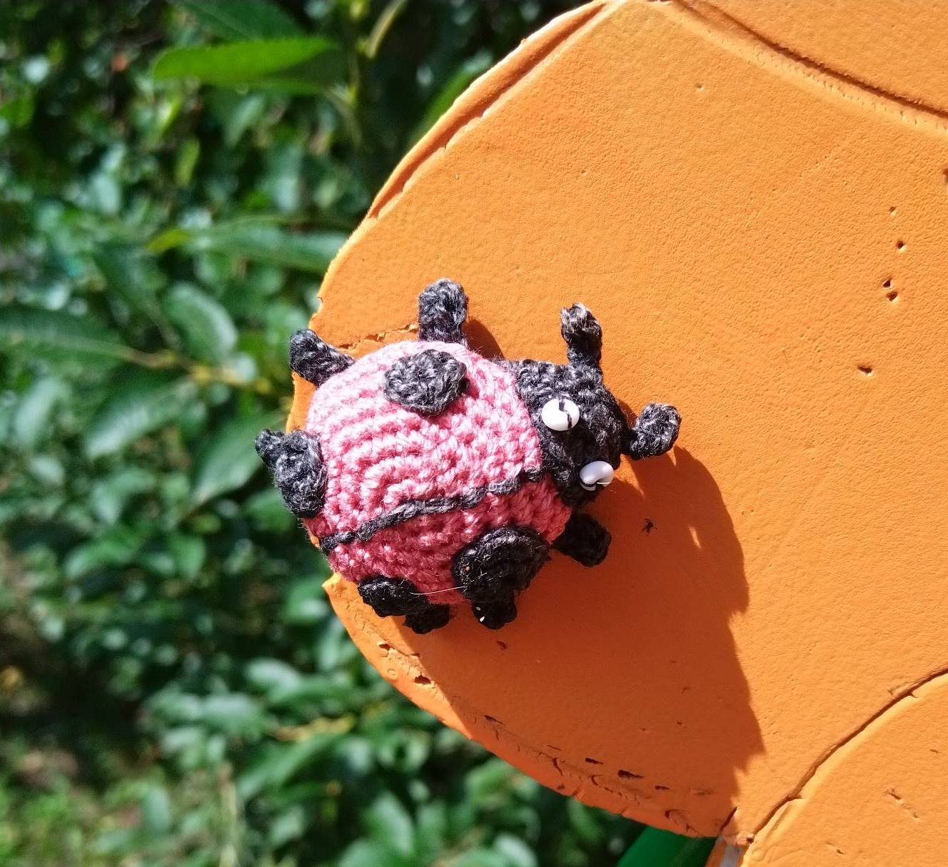

Slide 19
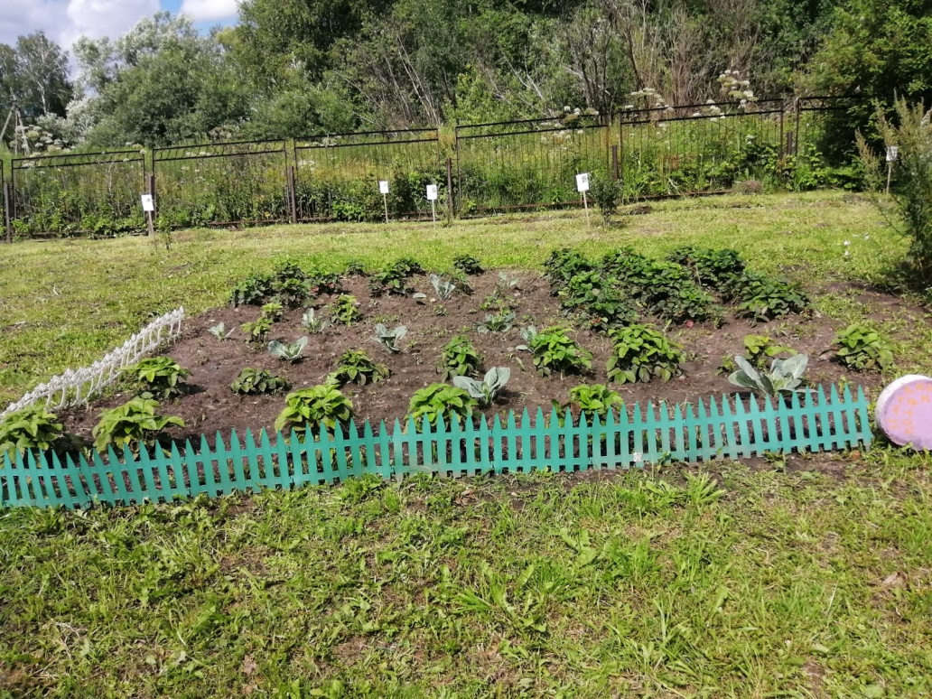
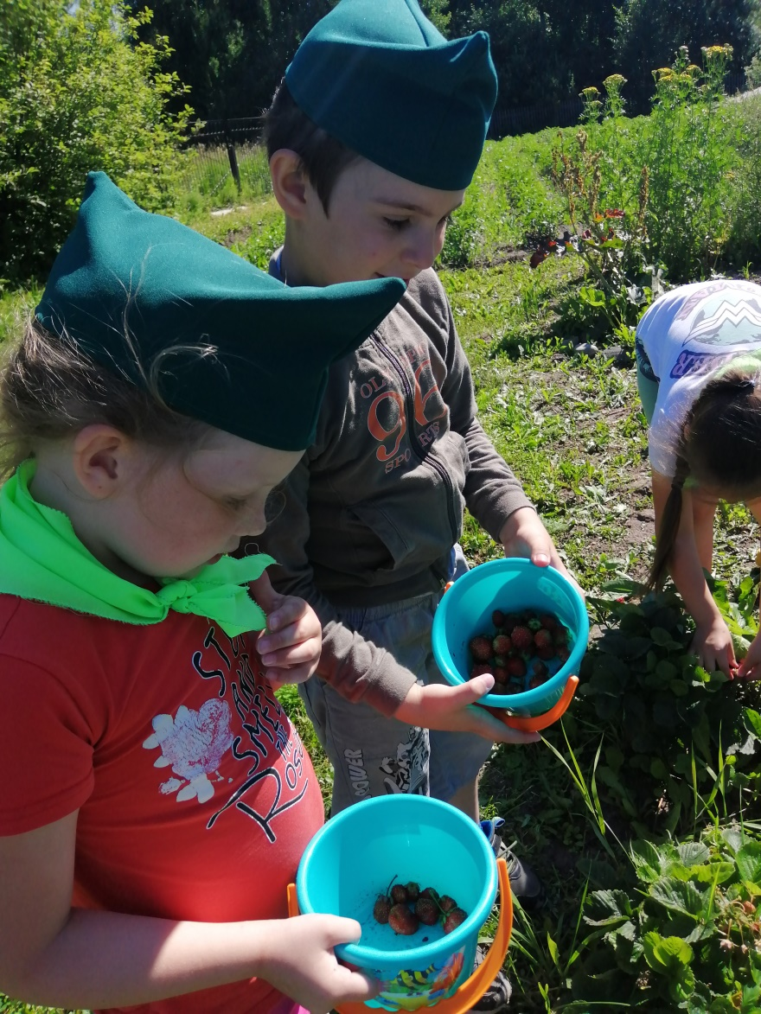

Slide 20
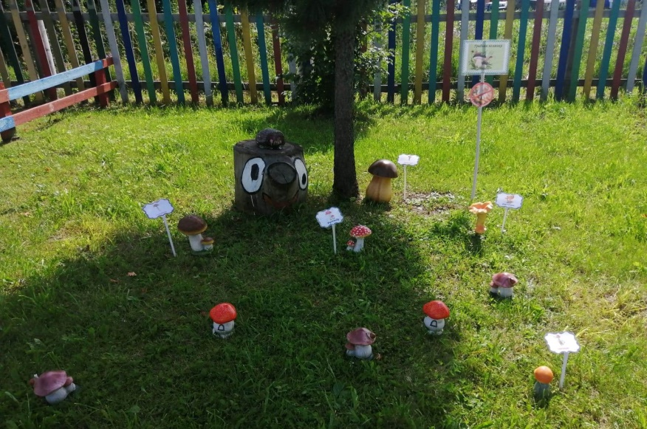
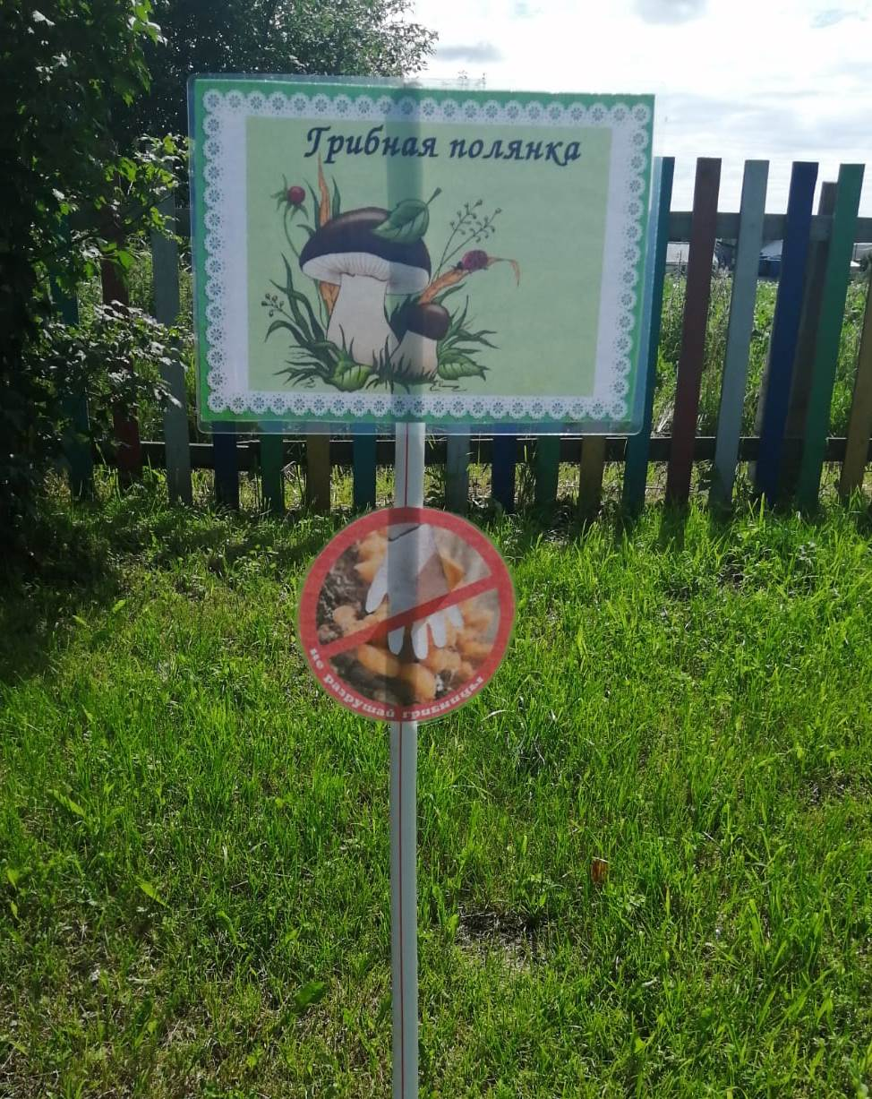
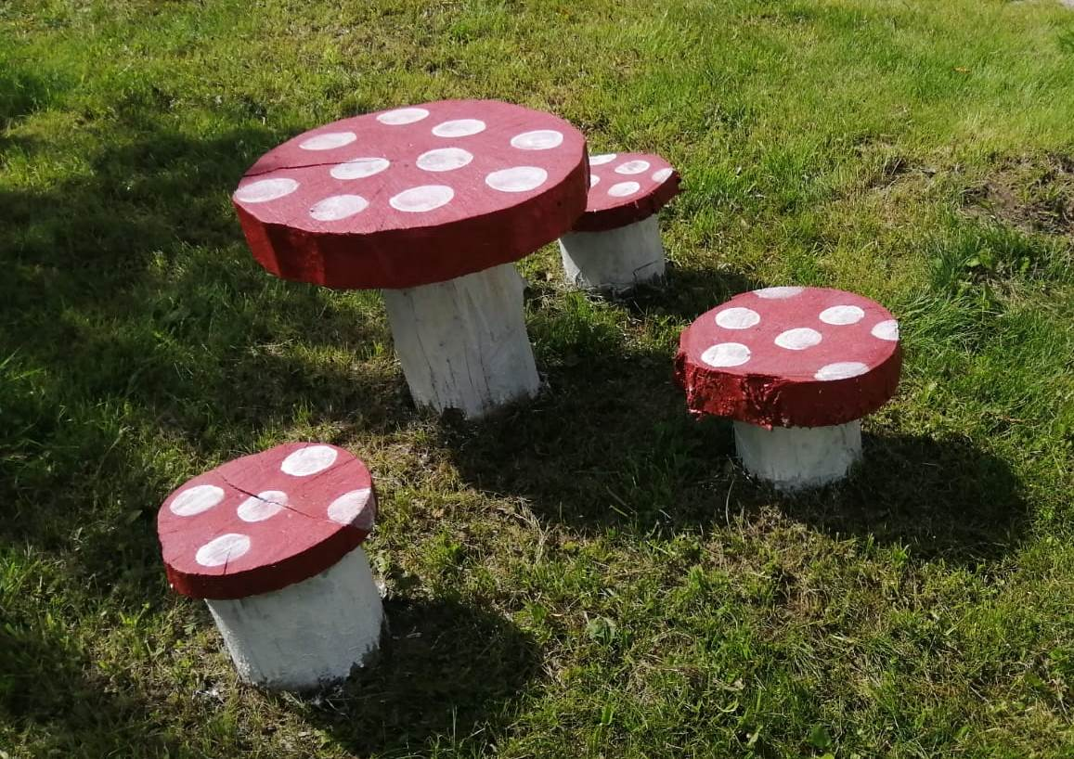

Slide 21
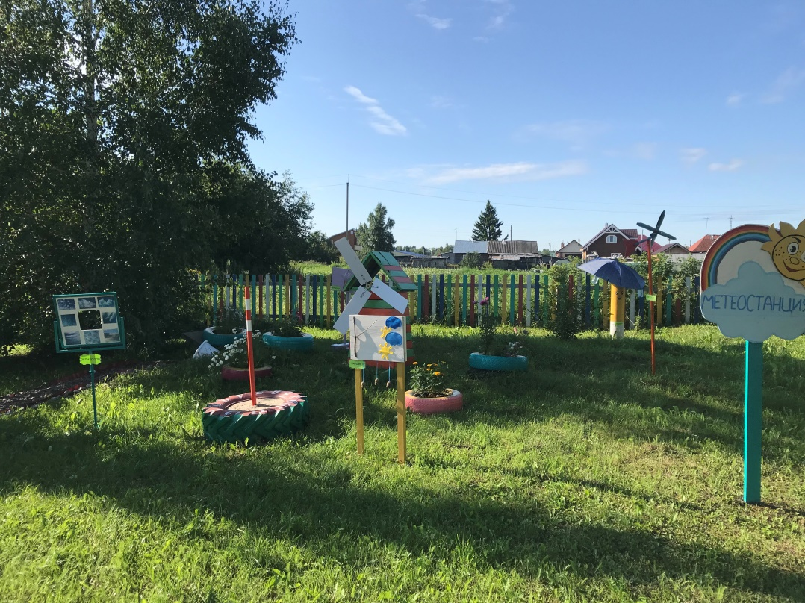
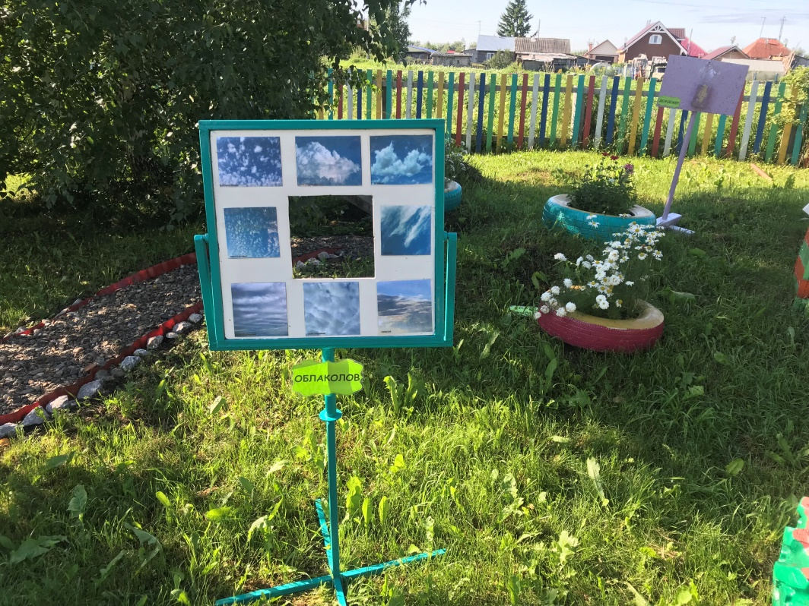
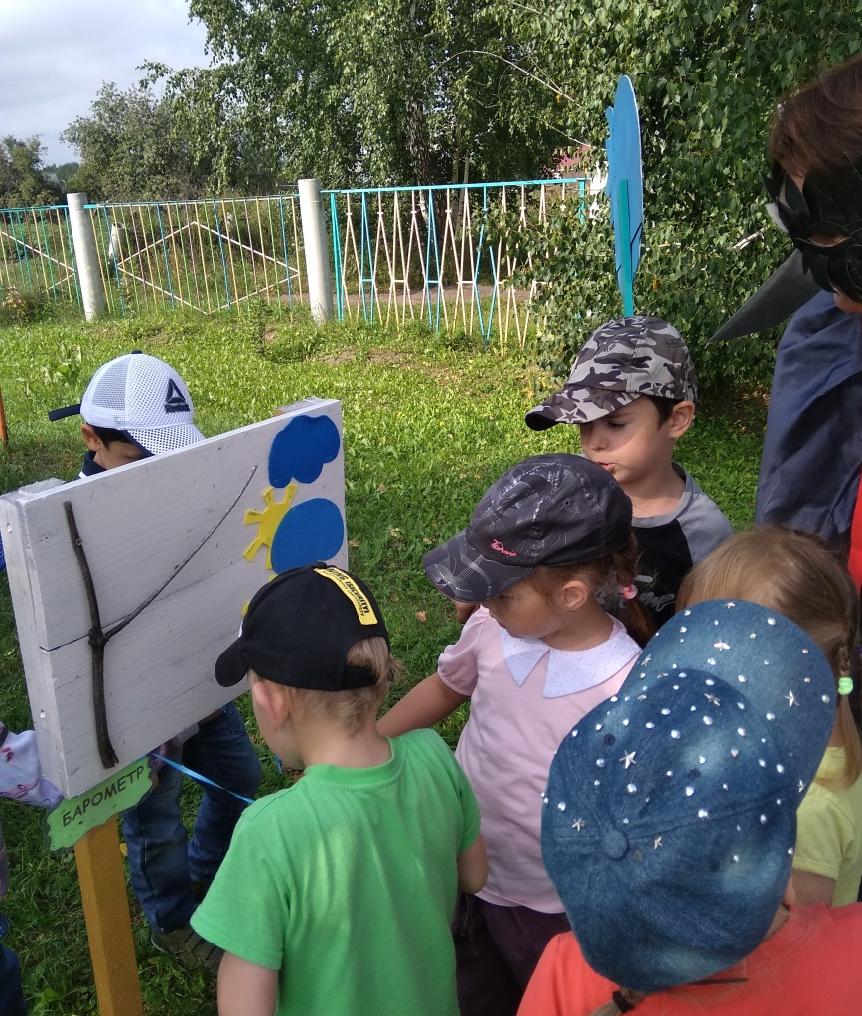
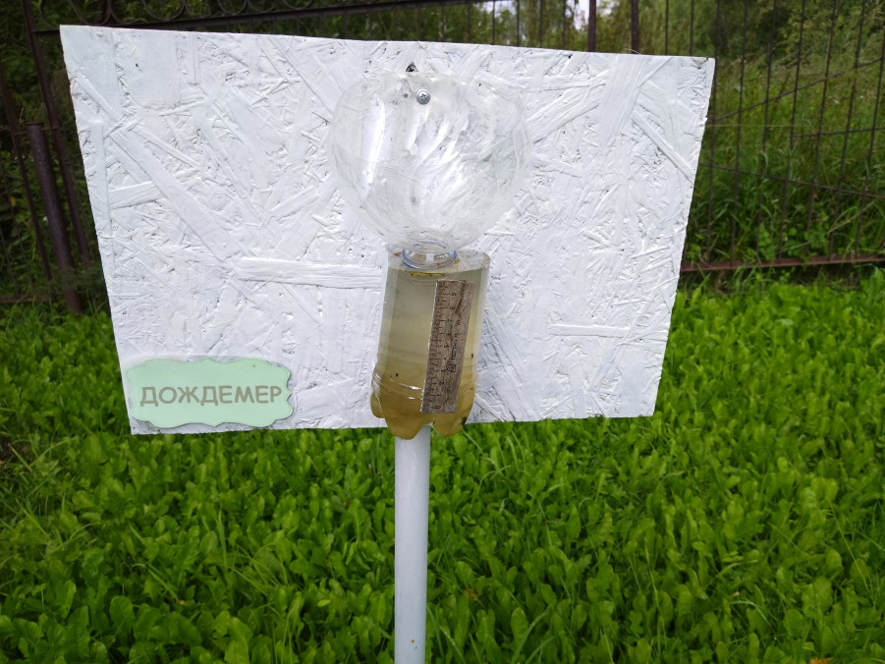

Slide 22
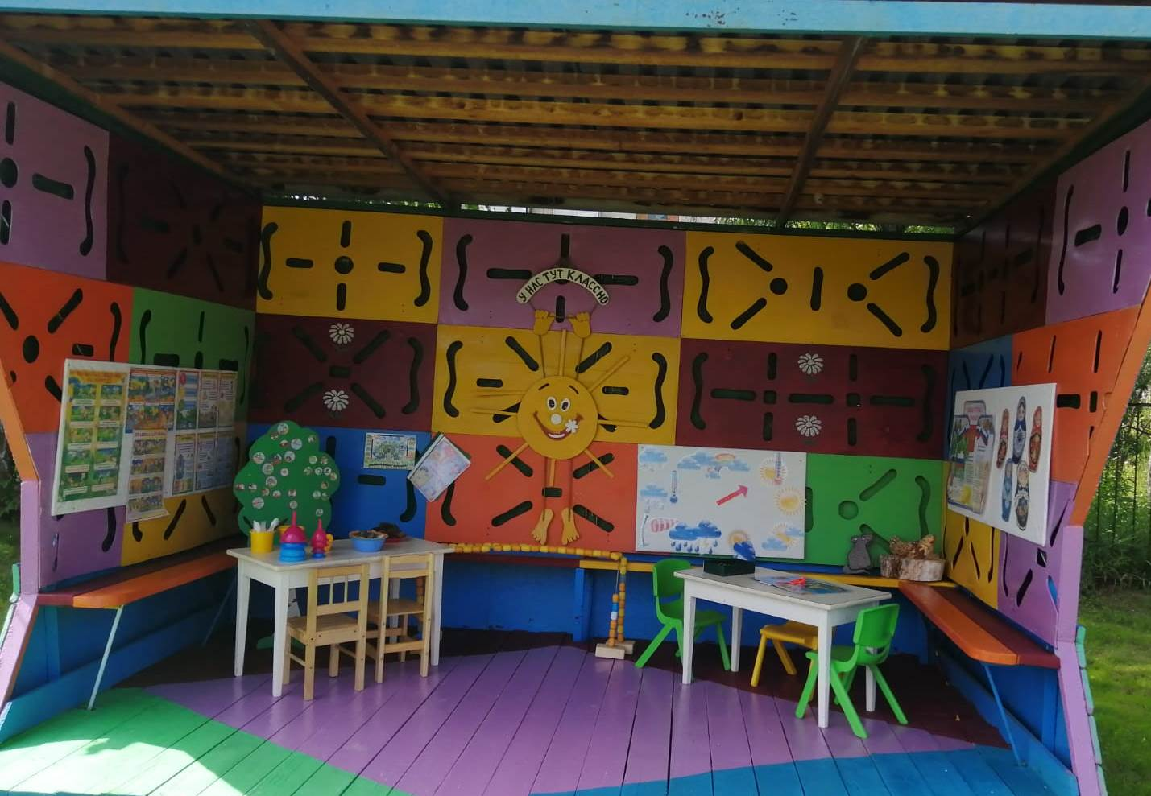
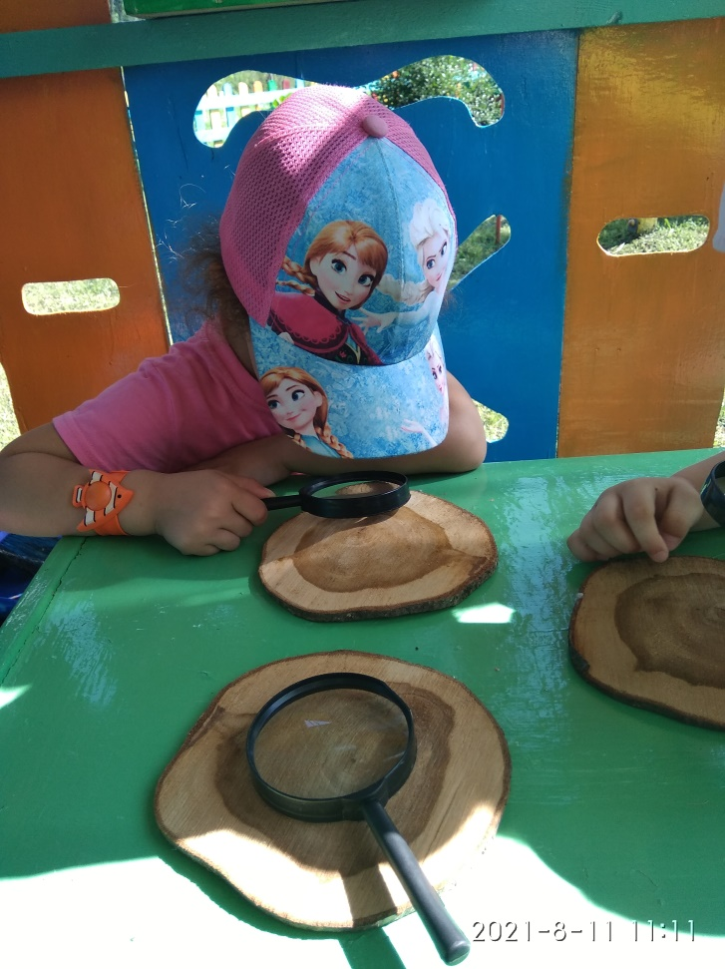
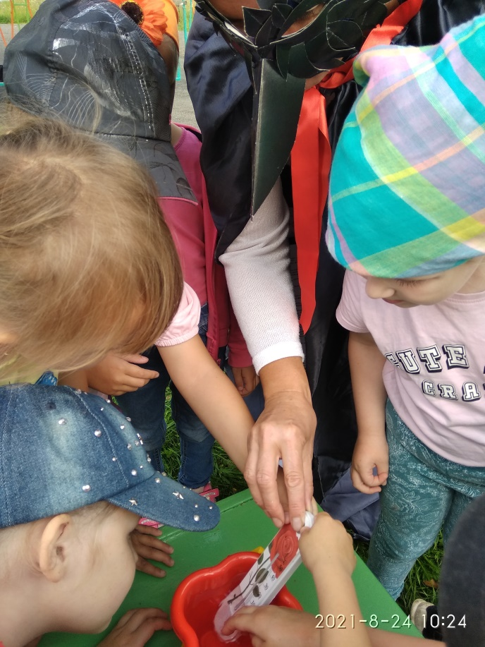
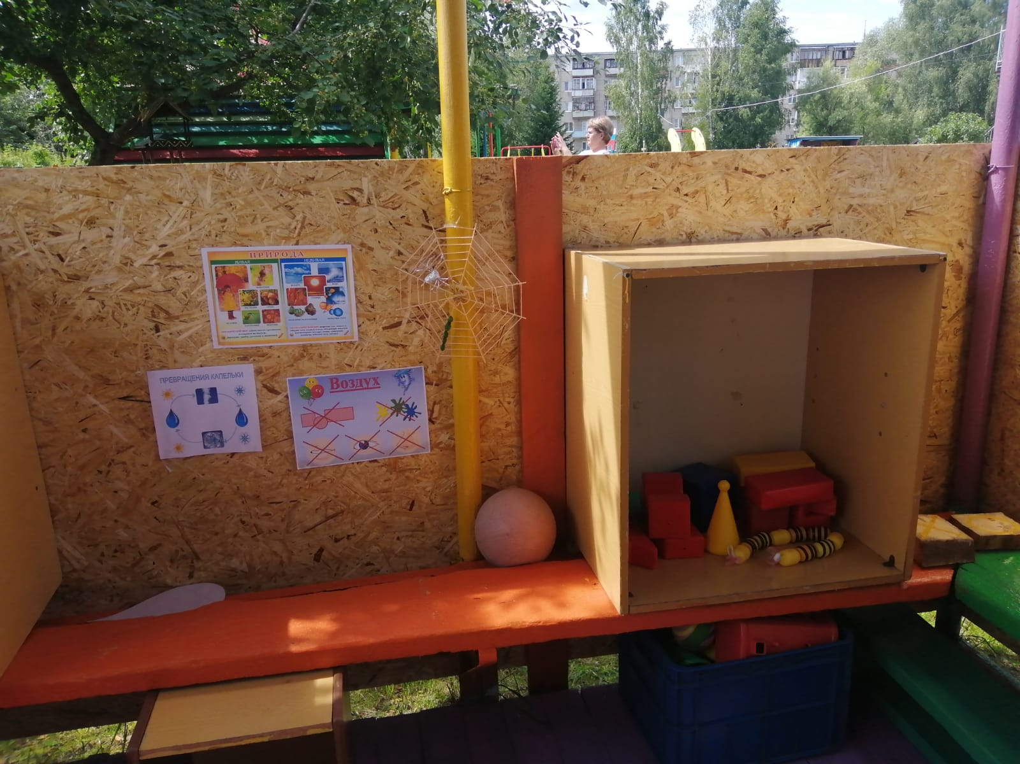

Slide 23
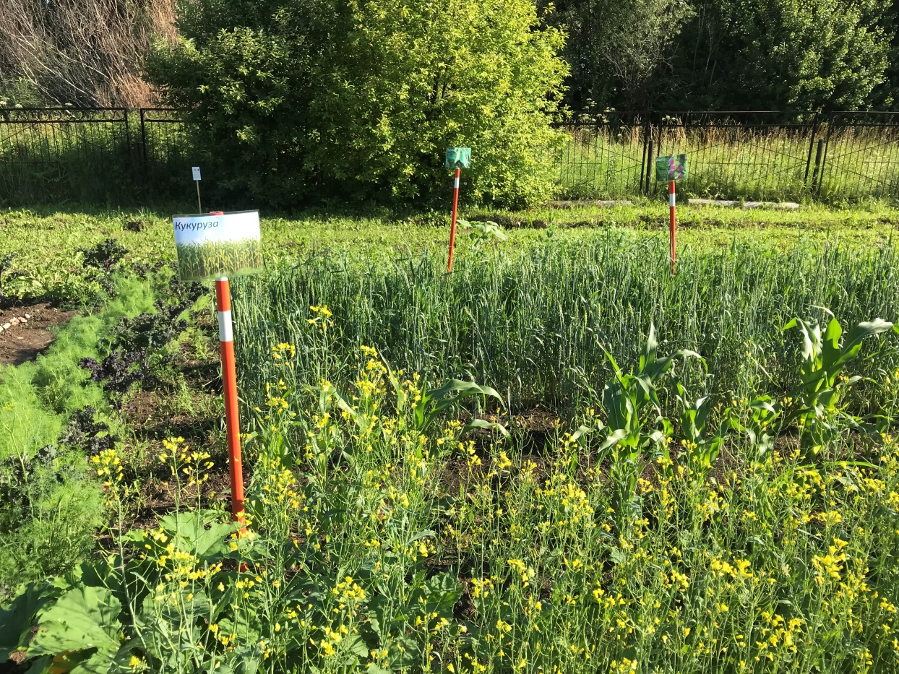
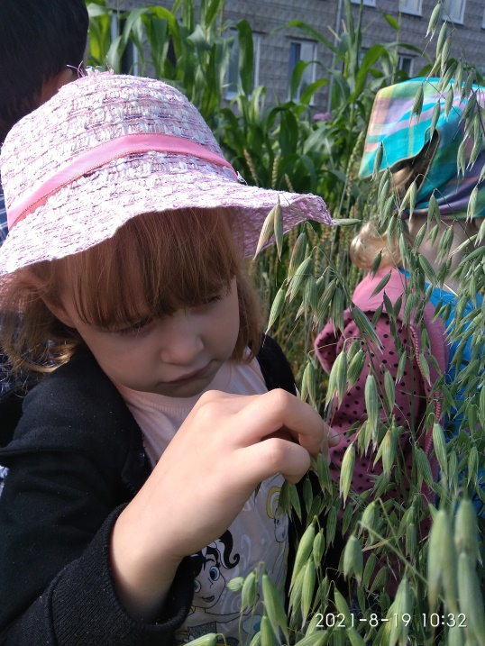
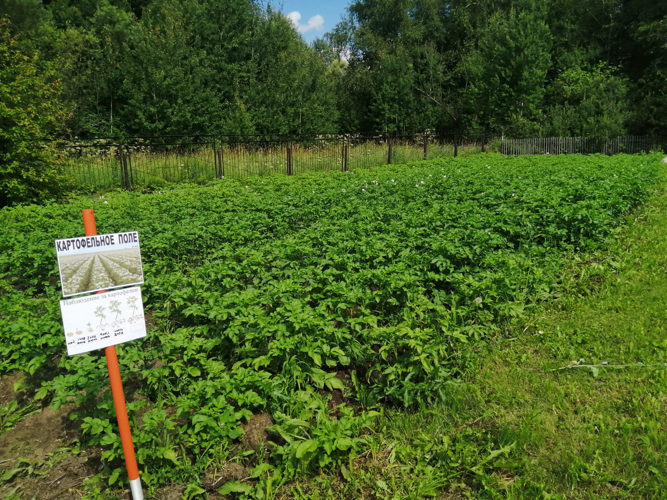

Slide 24
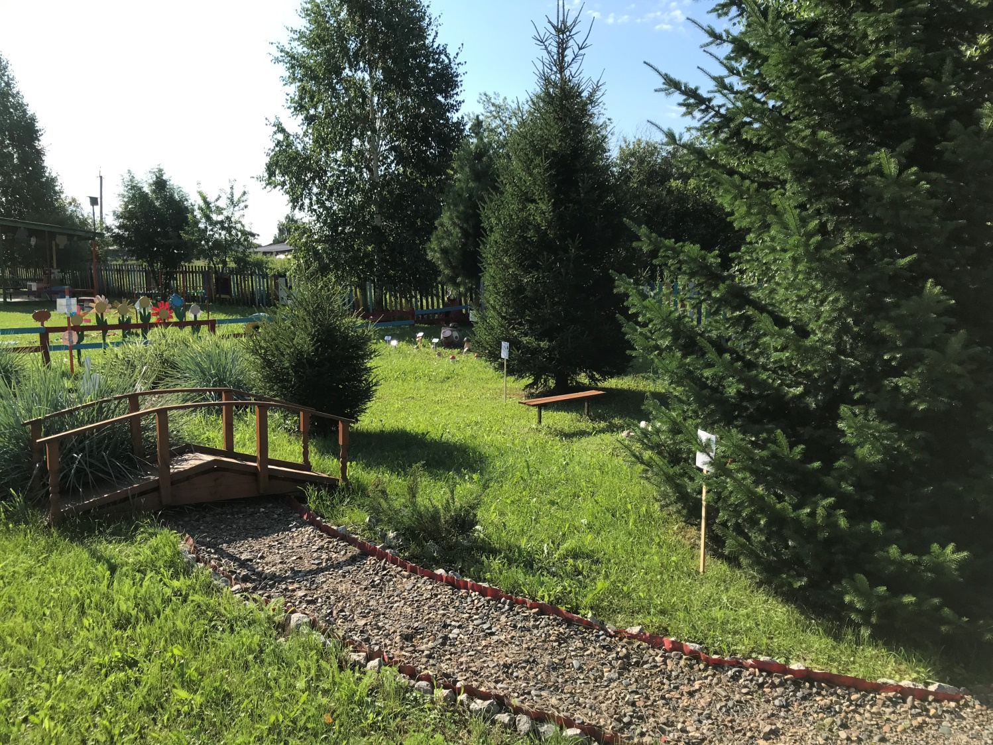
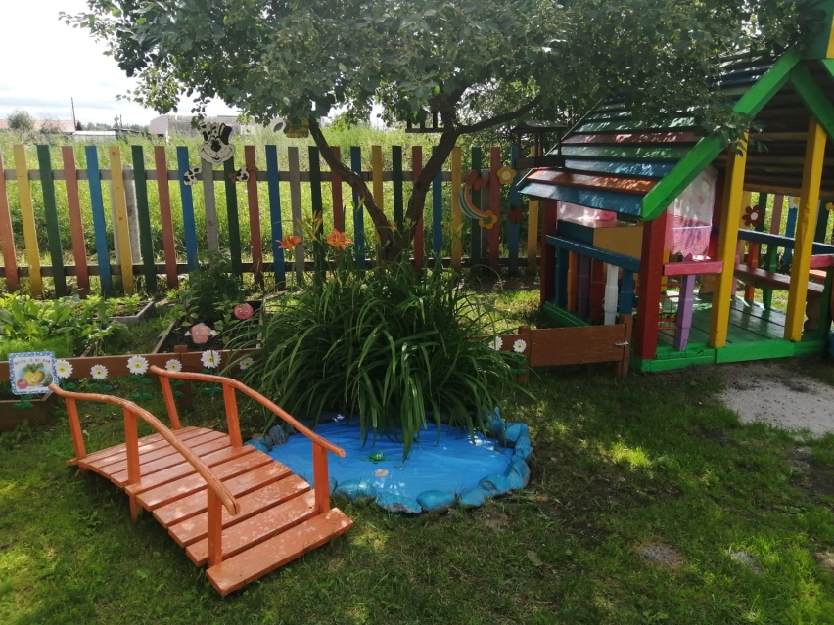

Slide 25
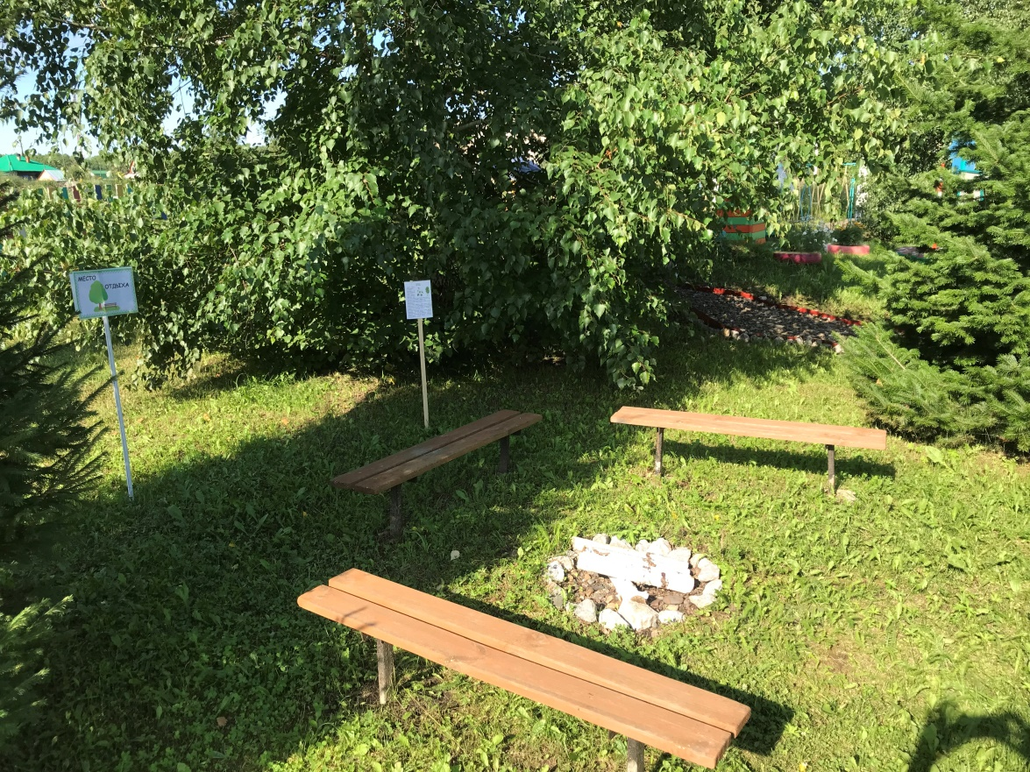
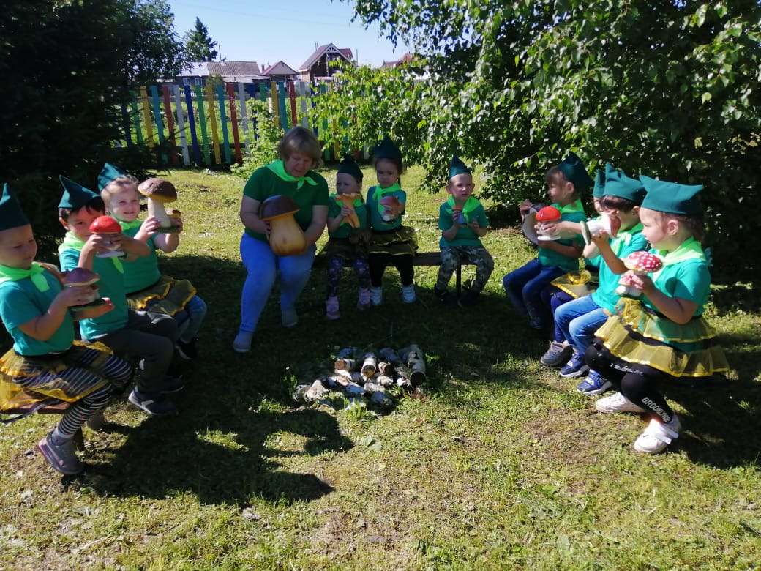

Slide 26
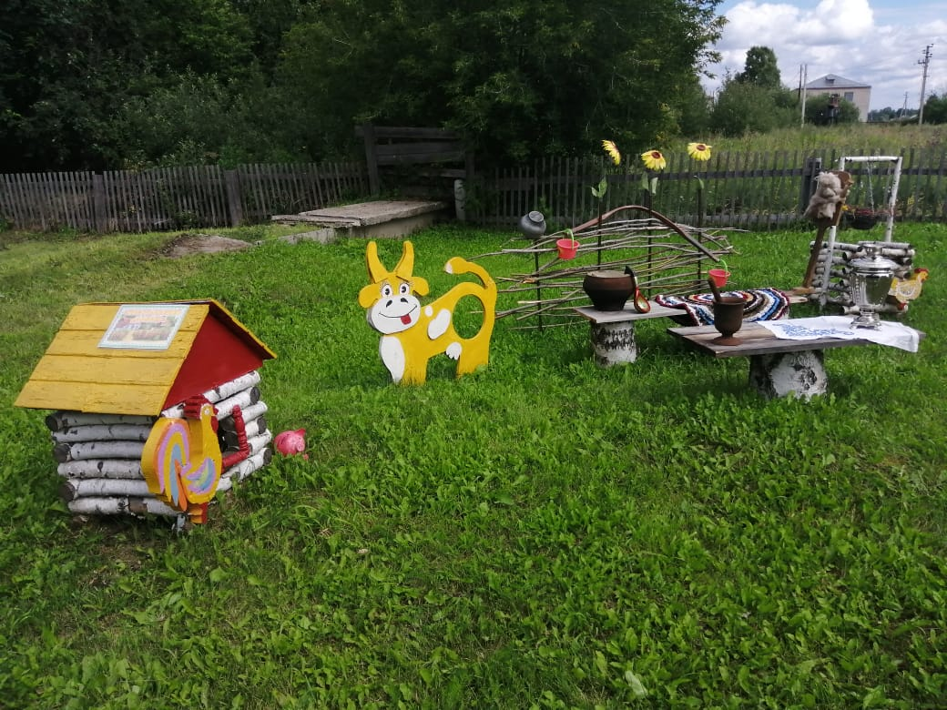
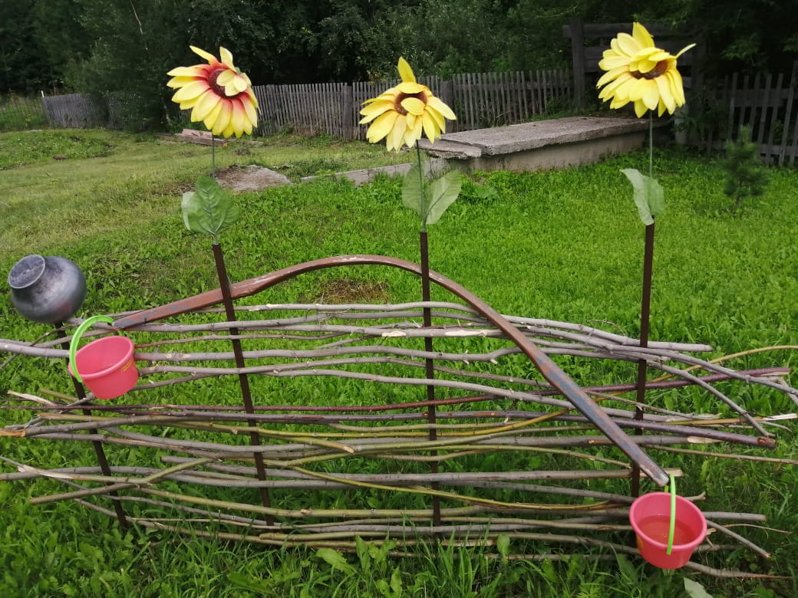
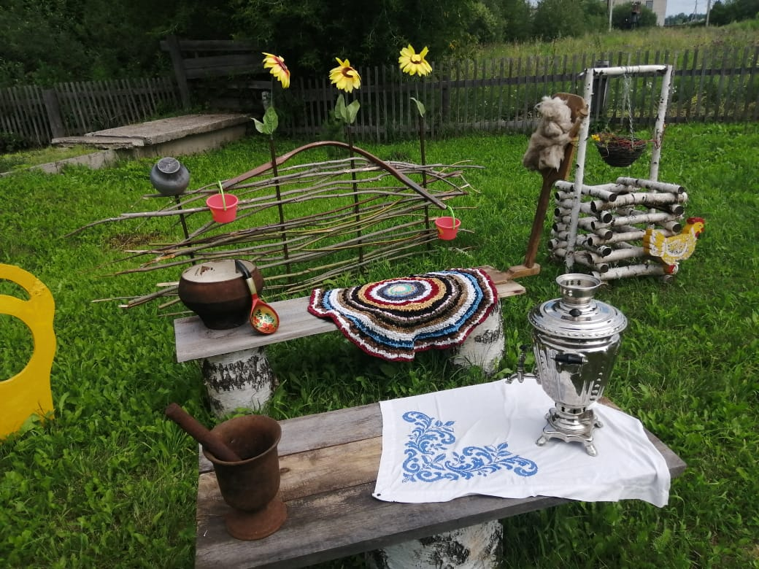

Slide 27



Slide 28



Slide 29




Slide 30



Slide 31



Slide 32





Slide 33


ВЫВОД
СОЗДАНИЕ ЭКОЛОГИЧЕСКОГО ПРОСТАНСТВА ДОУ
РЕЗУЛЬТАТ
ПОВЫШЕНИЕ ИМИДЖА

Slide 34


РЕЗУЛЬТАТЫ АНКЕТИРОВАНИЯ РОДИТЕЛЕЙ
97% родителей (законных представителей) поставили высокие оценки и готовы на дальнейшее взаимодействие и сотрудничество
97% родителей готовы рекомендовать наш детский сад своим родственникам и знакомым

Slide 35



УЧАСТИЕ В КОНКУРСАХ

Slide 36


